Slide 1
MONKEYPOX
Cenário Epidemiológico
17 de agosto de 2022

Slide 2
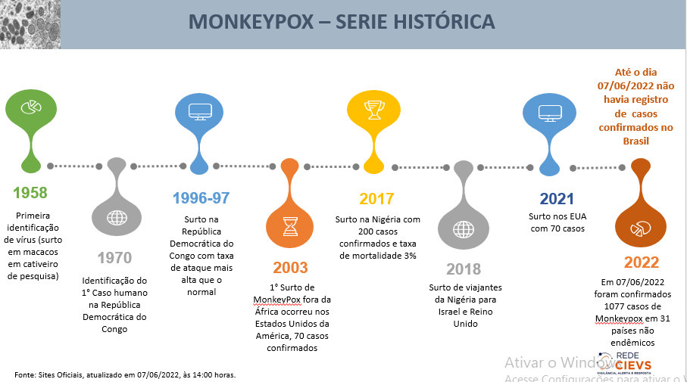
Fonte: CIEVS/SVS/MS

Slide 3
Fonte: CIEVS/SVS/MS

Slide 5
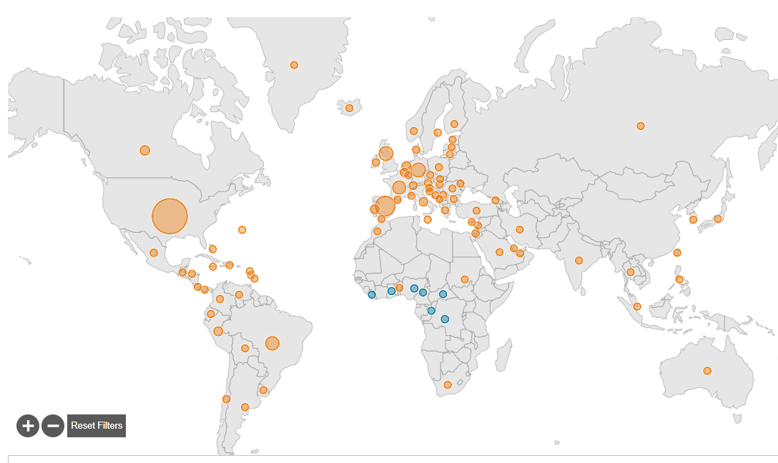
PANORAMA MONKEYPOX NO MUNDO
96 Países
38.457 casos
13 óbitos
https://www.cdc.gov/poxvirus/monkeypox/response/2022/world-map.html

Slide 6
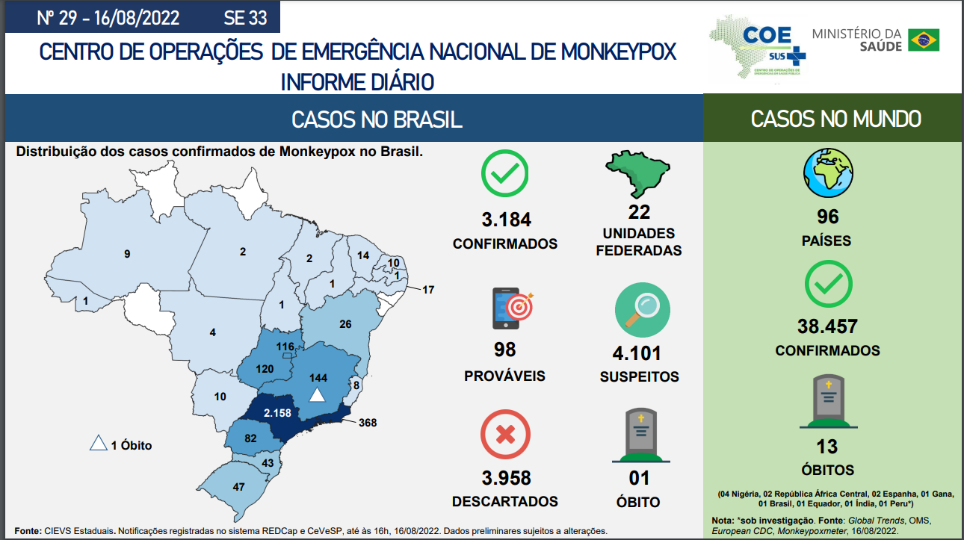
Fonte: CIEVS/SVS/MS

Slide 7
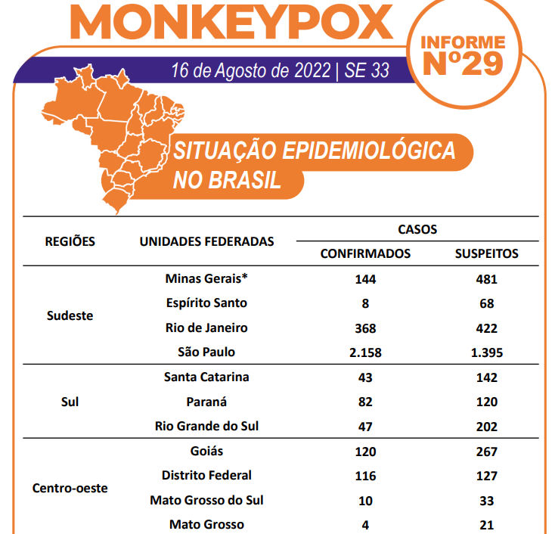
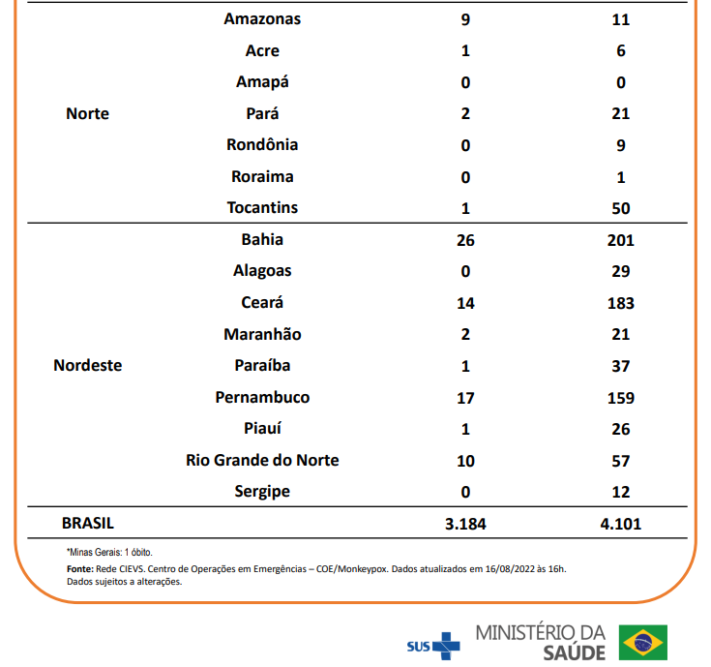
3º
2º
1º
Fonte: CIEVS/SVS/MS

Slide 8
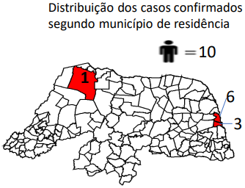
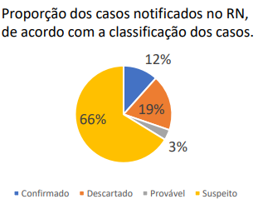
PANORAMA MONKEYPOX NO RIO GRANDE DO NORTE
Fonte: CIEVS/CVS/SESAP-RN

Slide 9
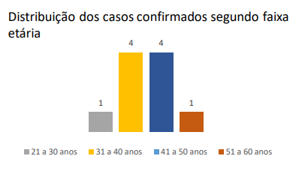
PANORAMA MONKEYPOX NO RIO GRANDE DO NORTE
SEXO
SEXO
Fonte: CIEVS/CVS/SESAP-RN

Slide 10
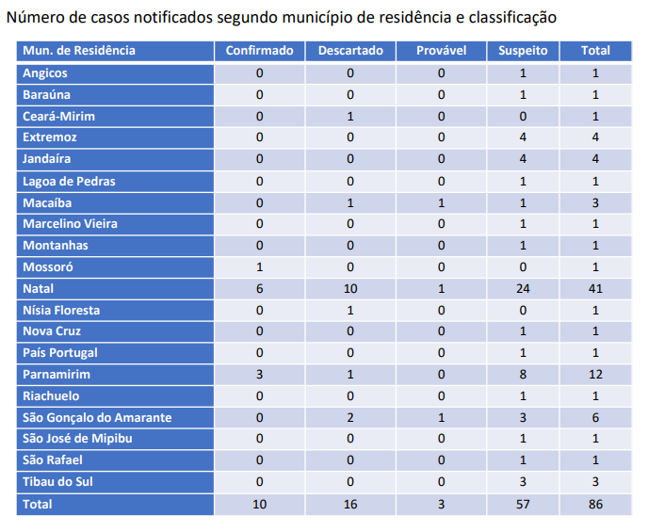
PANORAMA MONKEYPOX NO RIO GRANDE DO NORTE
19 MUNICIPIOS
Fonte: CIEVS/CVS/SESAP-RN

Slide 11
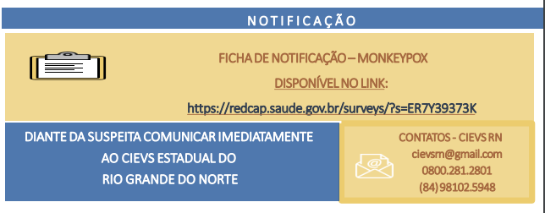

Slide 12
“Obrigada!

